Slide 1
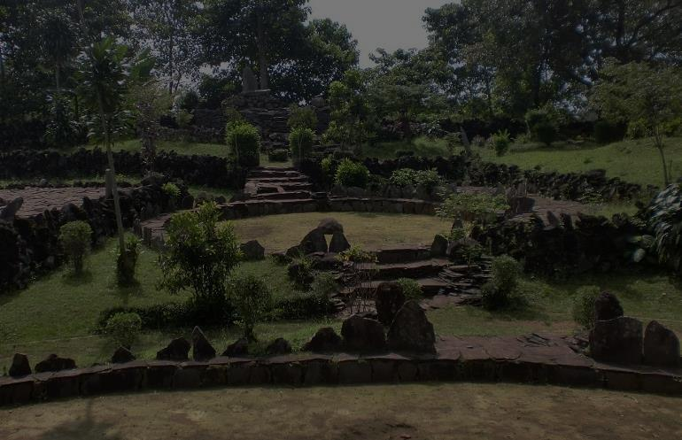
PEMUDA PENGHAYAT DALAM
KERANGKA PELESTARIAN TRADISI
oleh:
Engkus Ruswana Ketua Presidium I DMP MLKI

Slide 2
Kerangka Pikir Peran Pemuda Penghayat
Dalam Pelestarian Tradisi
Peran Strategis Pemuda
Keterikatan Pemuda Penghayat thd Tradisi
Langkah Pemberdayaan
Pemuda penghayat efektif sebagai pelestari ajaran dan tradisi
Peran pemuda dalam sejarah Bangsa Indonesia
Tantangan dan Peluang sebagai pelestari tradisi

Slide 3
Peran Strategis Pemuda
Hukum alam:
Generasi muda akan menggantikan generasi di atasnya,
Pemuda sebagai pewaris generasi yang akan menentukan nasib bangsa
Kualitas masa depan bangsa tergantung kualitas generasi muda sekarang.
Generasi muda sebagai motor penggerak perubahan
Karakter dasar generasi muda:
Rata-rata lebih berpendidikan dari generasi sebelumnya
energik, kreatif, kaya gagasan, lebih suka aksi daripada opini, tanpa pamrih
tidak banyak pertimbangan, tidak suka bertele-tele, ingin segera terwujud,
Lebih mudah menerima unsur baru dan menyesuaikan dengan perubahan.
Bersinergi dengan generasi diatasnya dapat melancarkan proses estafet kepemimpinan
Generasi tua: lebih banyak pengalaman, lebih berfikir komprehensif, lebih sabar, bisa megayomi

Slide 4
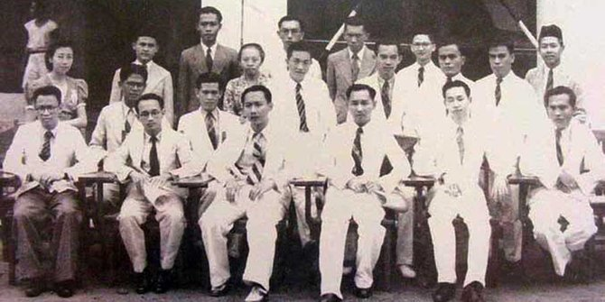
Peran strategis pemuda dalam Sejarah Bangsa Indonesia
Pergerakan Nasional & Gerakan Kebangsaan
Pergerakan nasional yang bertujuan untuk mencapai kemerdekaan diawali dengan dibentuknya organisasi pemuda BOEDI OETOMO pada tanggal 20 Mei 1908 oleh 9 pelajar yang diantaranya memiliki latar belakang kebatinan yang kuat, yaitu: R. Soetomo, Mohammad Soelaiman, Gondo Soewarno, Goenawan Mangoenkoeseomo, Angka Prodjosoedirdjo, M. Soewarno, Moehammad Saleh, Soeradji Tirtonegoro dan RM Goembrek.
Setelah Boedi Oetomo berjalan, lalu menyerahkan kepada generasi lebih tua untuk memimpin.
Diperingati sebagai Hari Kebangkitan Nasional

Slide 5
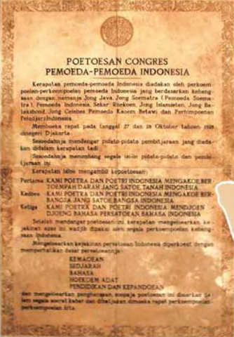
Sumpah Pemuda 1928 adalah satu tonggak utama dalam sejarah pergerakan kemerdekaan indonesia. Ikrar ini dianggap sebagai kristalisasi semangat untuk menegaskan cita-cita berdirinya negara Indonesia.
Banyak tokoh2 pemuda kebatinan (penghayat) yang menjadi motor organisasi kepemudaan dan gerakan kemerdekaan.

Slide 6
Masa Pendudukan Jepang
Para pemuda masuk dalam kesatuan militer dan berbagai barisan semimiliter yang menjadi cikal bakal kekuatan awal TNI dan POLRI, yaitu: Heiho, PETA, Barisan Pemuda (Seinendan), Barisan Pembantu Polisi (Keibodan), Barisan Pelopor (Syuisintai), Perhimpunan Kebaktian Jawa (Jawa Hokokai), dan Himpunan Wanita (Fujinkai)
Masa persiapan kemerdekaan
Banyak anggota BPUPKI dan PPKI yang dipimpin oleh KRT. Dr. Radjiman Wedyodiningrat berlatarbelakang kebatinan (penghayat) .
Dari 79 orang anggota BPUPKI dan PPKI, 29% berusia dibawah 40 tahun, atau 73% berusia kurang dari 50 tahun, hanya 27% berusia lebih dari 50 tahun
Tercapai konsensus nasional Pancasila sebagai Dasar Negara, dan UUD 1945 sebagai Konstitusi Negara, dimana tercantum pasal 29 yang menjadikan dasar perlindungan terhadap eksistensi kepercayaan terhadap Tuhan YME.

Slide 7
Masa revolusi mempertahankan kemerdekaan
Peran pemuda (termasuk pemuda penghayat) sangat signifikan dalam mempertahankan kemerdekaan atas agresi Belanda melalui jalur politik, maupun dengan melakukan perang gerilya.
Kontribusi pemuda dalam perubahan Orde Lama menjadi Orde Baru, dan dari Orde Baru ke Reformasi
Punya peran penting mengantar ke gerbang perubahan
Setelah mengantarkan, menyerahkan kepemimpinan selanjutnya kepada generasi di atasnya.
Peran pemuda penghayat sangat penting sebagai pewaris dan penerus nilai-nilai luhur ajaran, budaya dan tradisi leluhur

Slide 8
Keterikatan Pemuda Penghayat terhadap Tradisi
Pemuda Penghayat di Perkotaan
Pemuda Penghayat di Pedesaan
Ajaran dan Tradisi
Leluhur
Pemuda Penghayat di Komuitas Adat

Slide 9
Tantangan dan Peluang Pemuda Penghayat Sebagai Pelestari Tradisi
Tantangan
Menurunnya idealisme, jiwa patriotisme dan nasionalisme
Budaya modern yang berpotensi menggusur tradisi
Perubahan budaya yang lebih berorientasi materi
Kebutuhan ekonomi
Ingin segala instan, kurang tekun/sabar dan kemalasan
Kurang daya juang untuk meningkatkan diri
Kurang kesadaran & pemahaman terhadap tanggung jawabnya sebagai pewaris/penerus nilai-nilai luhur ajaran, budaya dan tradisi
Kurang percaya diri

Slide 10
Peluang
UU-5/2017 ttg Pemajuan Kebudayaan mencakup 10 objek, yang hampir semuanya bersinggungan dengan kehidupan kepercayaan, dimana banyak peluang pemuda untuk berperan, meliputi:
tradisi lisan;
manuskrip;
adat istiadat;
ritus;
pengetahuan tradisional;
teknologi tradisional;
seni;
bahasa;
permainan rakyat; dan
olahraga· tradisional

Slide 11
Kebudayaan menjadi haluan pembangunan nasional => menjadi prioritas => ada alokasi sumberdaya nasional
Pemajuan Kebudayaan bertujuan untuk:
mengembangkan nilai-nilai luhur budaya bangsa;
memperkaya keberagaman budaya;
memperteguh jati diri bangsa;
memperteguh persatuan dan kesatuan bangsa;
mencerdaskan kehidupan bangsa;
meningkatkan citra bangsa;
mewujudkan masyarakat madani;
meningkatkan kesejahteraan rakyat;
melestarikan warisan budaya bangsa; dan
mempengaruhi arah perkembangan peradaban dunia.

Slide 12
Langkah Pemberdayaan Pemuda Penghayat
Sosialisasi nilai-nilai luhur ajaran dan tradisi warisan leluhur bangsa.
Dorongan motivasi dan kesadaran tanggung jawab sebagai pewaris
Pendidikan dan pelatihan:
Pengetahuan
Keterampilan
Karakter
Pendidikan dan fasilitasi kegiatan kebudayaan dan tradisi
Fasilitasi dan dorongan kegiatan perjumpaan pemuda lintas komunitas dan lintas keagamaan

Slide 13
Sekian &
Terimakasih

